Slide 1
2015年春工作述职
蒋学渊
2015-01-19

Slide 2
百度工作履历
2011.3-2013.7 NOVA-KT产品线
2011.3-2011.11
CT产品化相关工作，统计监控
2013.7-现在 NOVA-特征策略
2013.7-2013.12
广告特征-AFS广告分类优化
2011.11-2012.9
CT相关性改善（CT行业矩阵）
2012.9-2013.7
晋升T4，KT产品收入改善（KTE）
2013.12-现在
开物EPA tag构建及转投

Slide 3
目录
开物特征相关工作
开物人群流程-从行为特征到人群
行为关联层（L2）特征调研及特征
T4晋升以来的其他工作
KTE广告扩词提升展现量，AFS广告分类特征改善
成长点小结

Slide 4
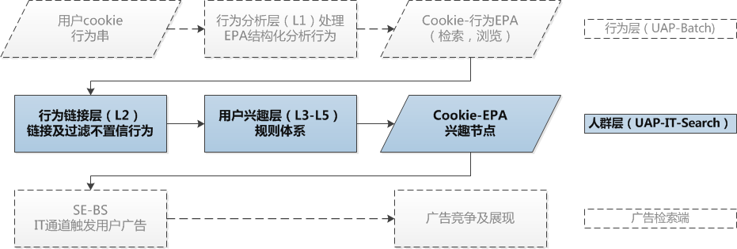
开物-从行为特征到人群
（TODO：描述）
开物基础特征层实现了对每个用户行为（搜索，浏览）分析结构化的特征产出；
人群构建的工作实现了行为级特征到人群的描述，实现开物特征快速构建定向人群投放；
人群定向工具的快速构建帮助开物实现应用方的构建需求；
Notes:
主要工作focus在线下部分

Slide 5
前序-准确的描述Cookie行为关联
IT自用电商系列节点：构建开物人群节点，补充定向电商类人群，配合实现“双11、双12”等电商节日的电商开物投放
解决的问题：
电商站点的实现：生成访问量较大的站点列表，由pm review过后定义电商站点；原UPS存储的开物数据，不支持引入url站点类型页面类型；使用站点类型mock成action行为的方式加入投放
RT数据源的补充：电商节点构建量比较小，调研引入RT数据源，确认电商行为可以获得+109%PV，+62%UV的增益；rt全行为的增益是+247%PV，+70%UV，目前rt端高级代码使用url填充暂时不能获取
取得的成果：
电商构建节点整体占检索总量21%PV，15%UV；PM评估准确率达标80%
配合整体投放策略，完成双11投放500万消费额目标（客户天猫消费总额567万，开物贡献46万）
未来待解决的已知问题：
IT通道压力：双12的电商投放，没有达到双11类似的预期效果，排查结论是人群覆盖并不差于对比组RT，但是单位uv展现量仅为30%；it通道12.12日当天检索量打满，通道竞争激烈导致检索放量不足，完成ei迁移后需要调研放量的可能性
电商站点的特征迁移：由于电商站点原先使用mock成action方式执行，后续迁移到ei后，需要pfs（网页特征端）浏览ei框架支持迁移

Slide 6
前序-准确的描述Cookie行为关联
IT自用电商系列节点：构建开物人群节点，补充定向电商类人群，配合实现“双11、双12”等电商节日的电商开物投放
解决的问题：
电商站点的实现：生成访问量较大的站点列表，由pm review过后定义电商站点；原UPS存储的开物数据，不支持引入url站点类型页面类型；使用站点类型mock成action行为的方式加入投放
RT数据源的补充：电商节点构建量比较小，调研引入RT数据源，确认电商行为可以获得+109%PV，+62%UV的增益；rt全行为的增益是+247%PV，+70%UV，目前rt端高级代码使用url填充暂时不能获取
取得的成果：
电商构建节点整体占检索总量21%PV，15%UV；PM评估准确率达标80%
配合整体投放策略，完成双11投放500万消费额目标（客户天猫消费总额567万，开物贡献46万）
未来待解决的已知问题：
IT通道压力：双12的电商投放，没有达到双11类似的预期效果，排查结论是人群覆盖并不差于对比组RT，但是单位uv展现量仅为30%；it通道12.12日当天检索量打满，通道竞争激烈导致检索放量不足，完成ei迁移后需要调研放量的可能性
电商站点的特征迁移：由于电商站点原先使用mock成action方式执行，后续迁移到ei后，需要pfs（网页特征端）浏览ei框架支持迁移

Slide 7
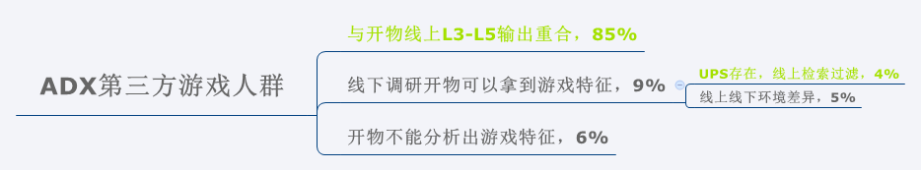
人群定义层（L3-L5）人群定义构建及应用（3）
游戏节点构建，与ADX人群的对比：构建开物游戏人群，与ADX第三方游戏人群对比，调研差异点及调研平台完善
解决的问题：
调研平台的完善：修复调研平台的bug，整理调研平台流程；利用开物全数据源构建游戏人群，与ADX第三方游戏人群（第三方DSP愿意为游戏广告主高价购买的流量，cpm-bid 5.00元以上）重合率85%
剩余差异的跟进：理想化的开物，可以和ADX游戏人群基本一致，一致率94%
取得的成果：
基于A720与开物对比调研平台完善，可以用于分析各类差异人群

Slide 8
人群定义层（L3-L5）人群定义构建及应用（4）
其他应用中，L3-L5人群已经构造的节点，效果列表如下
总体上，开物节点总数已经达到300+（IT节点池1024个节点，剩余不足30，待扩容）
各个应用方使用过程中陆续反馈了一定问题，跟进修复（如移动反馈的applist过滤问题），总体应用方数量在增长中
节点组 | 主要规则 | PV | 应用情况
开物-招商类 | E（招商），设定P（加盟等） | 0.2%-2.0% | 测试出价偏低消费不足
开物-医疗类 | E（游戏），设定P（祛斑，美容等） | 0.1%-3.0% | 投放实验待开启
开物-影视类 | E（影视），设定P（欧美，日韩等） | 0.1%-8.0% | 投放实验待开启
NLP类 | E（娱乐），设定关联P，1小时时间响应 | <0.1% | 特殊需求，1小时内行为，比例较小
移动类 | 网盟移动流量上，支持游戏节点构建 | 0.3%-0.7% | 构建效果良好，业务端即将上线实验

Slide 9
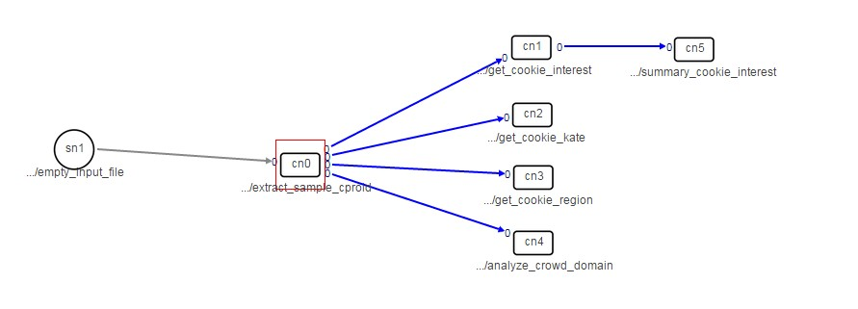
人群定义层（L3-L5）人群定义构建及应用（5）
人群分析工具-基于A720
http://sp.baidu.com:8080/survey/public?type=task&name=/nova/A720/crowd_report
支持对cookie进行it-tag，kate分类，地域特征等分析，可以同时给RD/PM提供支持

Slide 10
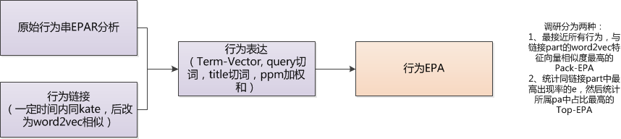
行为关联层（L2）特征调研及特征
调研特征逻辑
上线特征逻辑：使用Top-EPA方式，UPS行为还原EPA组合覆盖面约80%；过滤不置信行为后行为准确表述当前链接主旨准确率约80%

Slide 11
T4晋升以来的其他工作
AFS广告分类特征优化
主要工作：整理逻辑，取消影响不大的原特征凤巢同user买词；用展现bid-words取代全库bid-words，降低计算量
策略效果：AFS广告分类准确率85%，全通道特征覆盖率 78%（CT 92%），计算时间从平均30小时降低至6小时内，最大内存占用从40G+降至10G以内
应用方： KT行业矩阵相关性改善效果稳定（行业矩阵大约可以解决7%的bad-case），CT收入稳定（CT有禁止未分类广告在敏感流量展现策略，至多影响26%CT收入）
KTE广告拓展
主要工作： KTE作为KT整体统一的扩展框架，可以保持以相同的方式扩展QT/CT/HCT的触发词，增加KT的触发机会，支持以同义词/上位词方式改写触发词，并避免对QT/HCT二次改写
策略效果：不影响KT相关性的基础上，KT展现+1.2%，收入+1.1%，整体收入+0.4%
Notes:
LP+Text+Flash提词得到idea core-words，加group bid-words，分别分类合并得到afs广告分类

Slide 12
成长点小结
1. 项目全局观、技术开发及架构理解提高
整合多个工具流程（L2，A720），优化策略调研环境
开物行为链接层L2，人群构建层L3-L5持续调研迭代，把握项目层次关联
AFS广告分类优化的工作，解决了内存时间占用的痛点，保证了其他策略效果
2. 需求理解及沟通能力提升
与PM，移动，NLP紧密配合，迅速跟进产出各方需求的开物策略特征
主导调研实现各应用方需求人群：包括人群定向广告、ADX广告交易平台特征、A720精准营销人群、NLP自然属性人群

Slide 13
补充材料
相关代码
【开物特征】
L3-L5工具：http://cooder.baidu.com/613671
L3-L5电商人群：http://cooder.baidu.com/488665/
L2调研环境：http://cooder.baidu.com/246414/，http://cooder.baidu.com/320116/
【其他工作】
广告分类afs优化：http://cooder.baidu.com/235022/，http://cooder.baidu.com/236075
KTE：http://cooder.baidu.com/152737/，http://cooder.baidu.com/139201/

Slide 14
谢谢
Q&A

